Slide 1
10장. 플라스크 & 웹 사이트 구축

Slide 2
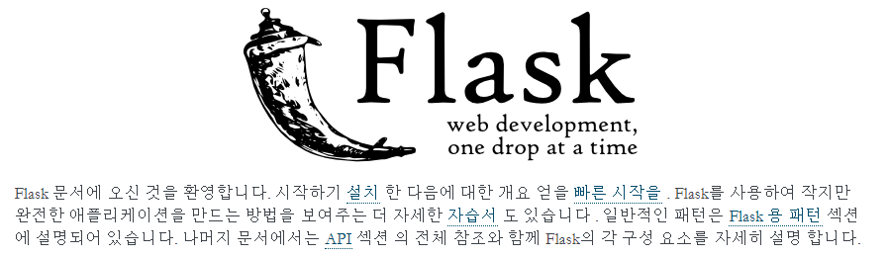
flask(플라스크)
플라스크(flask)란?
파이썬으로 제작된 마이크로 웹 프레임워크의 하나이며, 웹 sever를 만들고, 웹 애플리케이션을 제작할 수 있다.

Slide 3
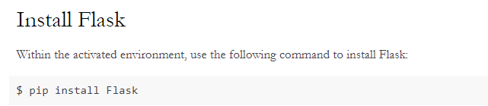
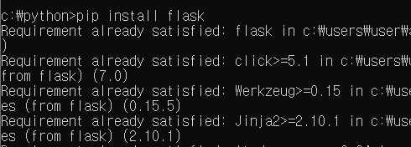
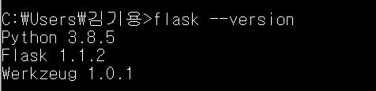
flask(플라스크)
플라스크 설치
- flask documentation 검색

Slide 4
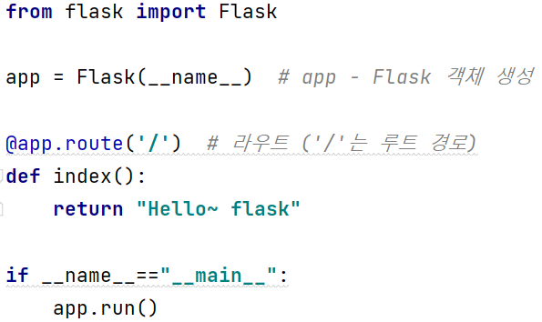
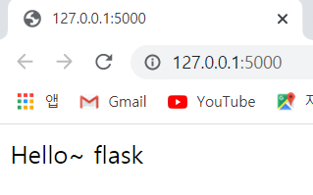
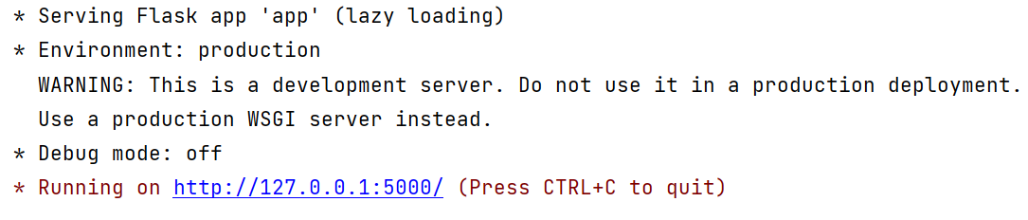
flask 웹서버 만들기
웹 서버 만들기
배포용이 아닌 개발용이다.
WSGI(WebServer GateWay Interface)
Localhost:5000도 동일함 -> 5000번 포트 사용

Slide 5
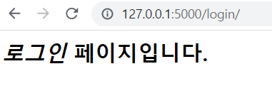
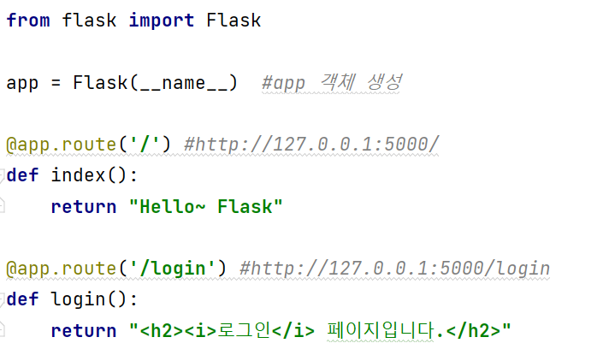
flask 웹서버 만들기
웹 페이지 만들기

Slide 6
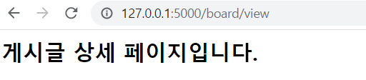
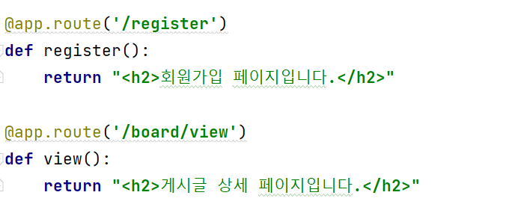
flask 웹서버 만들기
웹 페이지 만들기

Slide 7
요청 및 처리
요청(request) 및 응답(response)
request
Web Server
(WAS- flask)
Client
5000
response
WAS(Web Application Server) : 웹 애플리케이션 서버로 함수를 통한 제어, DB 연동 업무를 수행하고 클라이언트에 응답하는 역할을 한다.
파이썬의 플라스크(flask)와 장고(django), 자바의 스프링(spring) 등의 웹 프레임워크를 가리킨다.

Slide 8
Get과 Post 방식
GET
GET은 클라이언트에서 서버로 정보를 요청하기 위해 사용되는 메서드이다. 보통 하이퍼링크를 클릭하면 웹 페이지로 이동하는 것을 생각하면 된다.
GET을 통한 요청은 URL 주소 끝에 파라미터로 포함되어 전송된다.
방식은 URL 끝에 " ? " 를 붙이고 그다음 변수명1=값1&변수명2=값2... 형식으로 이어 붙이면 된다.
https://section.blog.naver.com/BlogHome.naver?directoryNo=0&currentPage=1
POST
POST는 클라이언트에서 서버로 리소스를 생성하거나 업데이트하기 위해 데이터를 보낼 때 사용 되는 메서드이다.
예를 들면 회원 가입이나 게시글을 작성할때 사용되는 방식이다.
보안이 필요하거나 용량이 큰 데이터를 전송할 때 사용함.

Slide 9
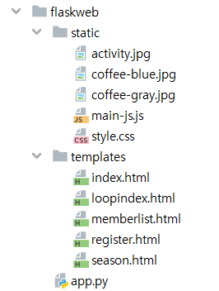
웹 계층 구조
웹 계층 필수 구조
templates 폴더 -> html 파일
static 폴더 -> css, js, image 파일
start_app.py -> 실행 파일

Slide 10
템플릿(Templates) 태그
템플릿(template) 태그
파이썬을 웹에 적용한 언어로 {% %}, {{ }} 블록을 사용한다.
템플릿 태그 | 설 명
{% if item_list %} .. 내용 .. {% endif %} | item_list가 있다면(조건문)
{% for item in item_list %} .. 내용 .. {% endfor %} | item_list를 반복하며 순차적으로 item에 대입(반복문)
{{ id }} | id 출력(출력문)
{{ loop.index }} | loop 객체의 index 출력

Slide 11
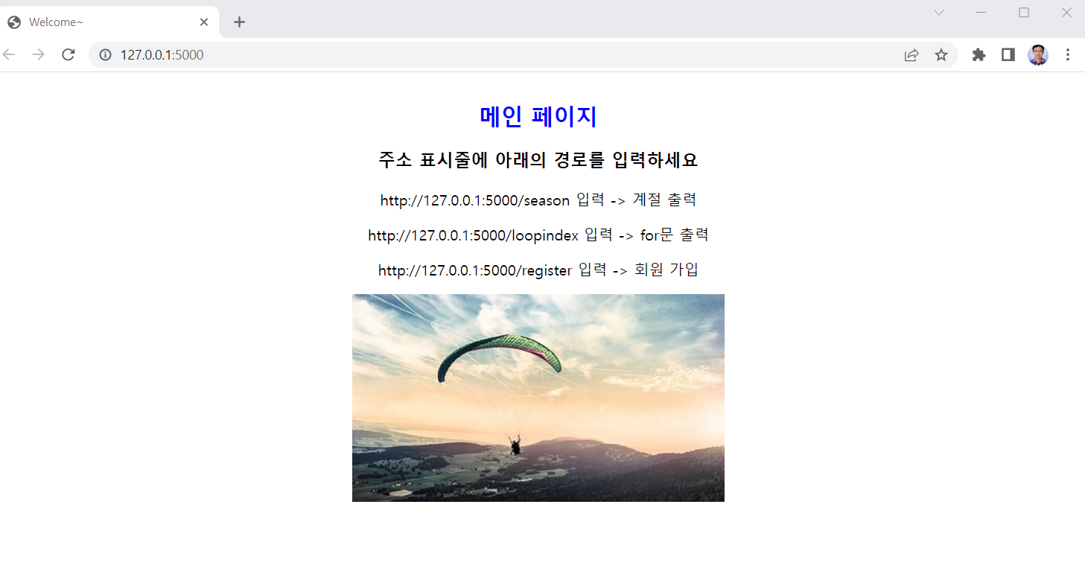
메인 페이지
메인페이지 - index.html

Slide 12
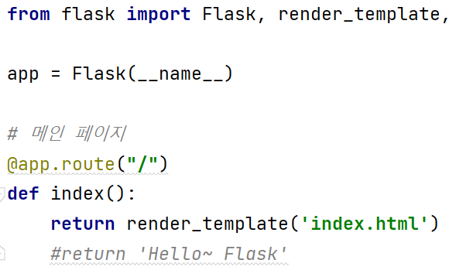
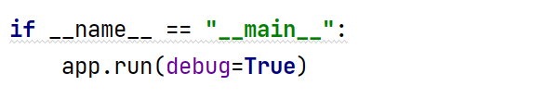
index 페이지
url 경로 – ‘/’, index() 함수
app.py

Slide 13
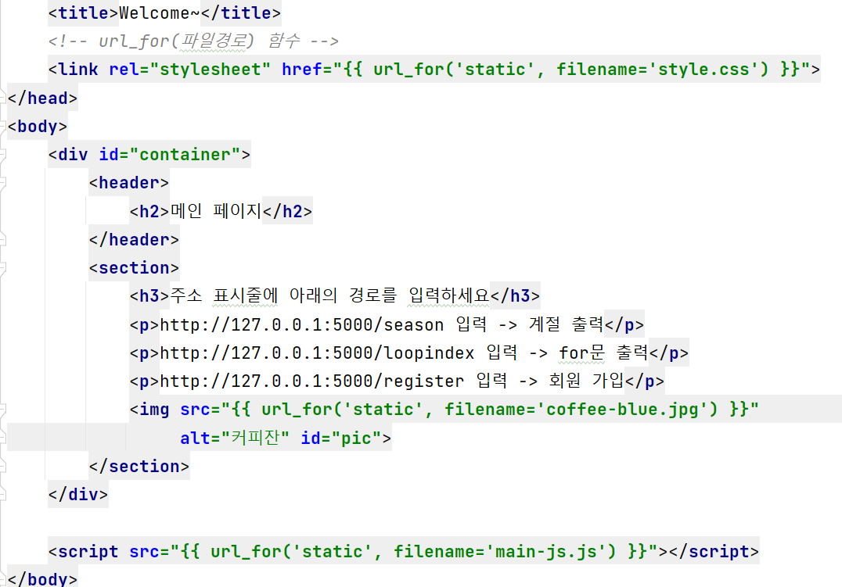
index 페이지
index.html

Slide 14
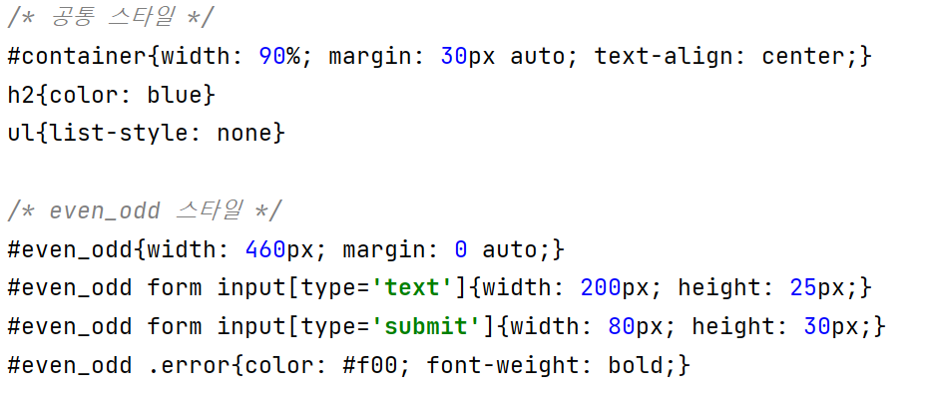
index 페이지
CSS 스타일 – style.css

Slide 15
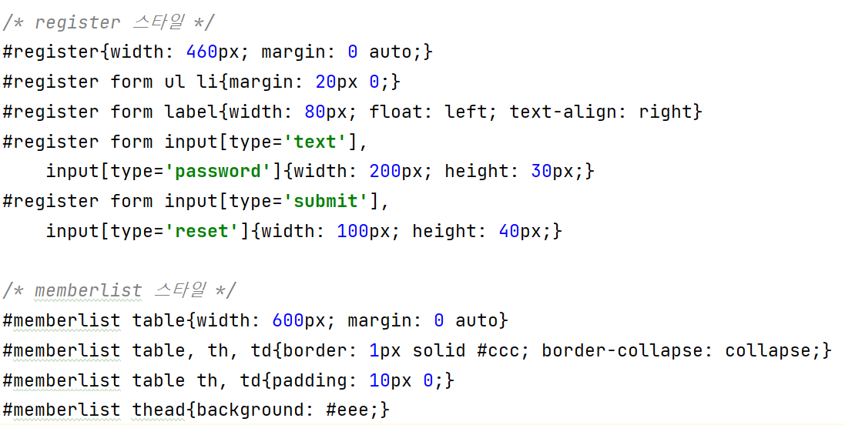
index 페이지
CSS 스타일 – style.css

Slide 16
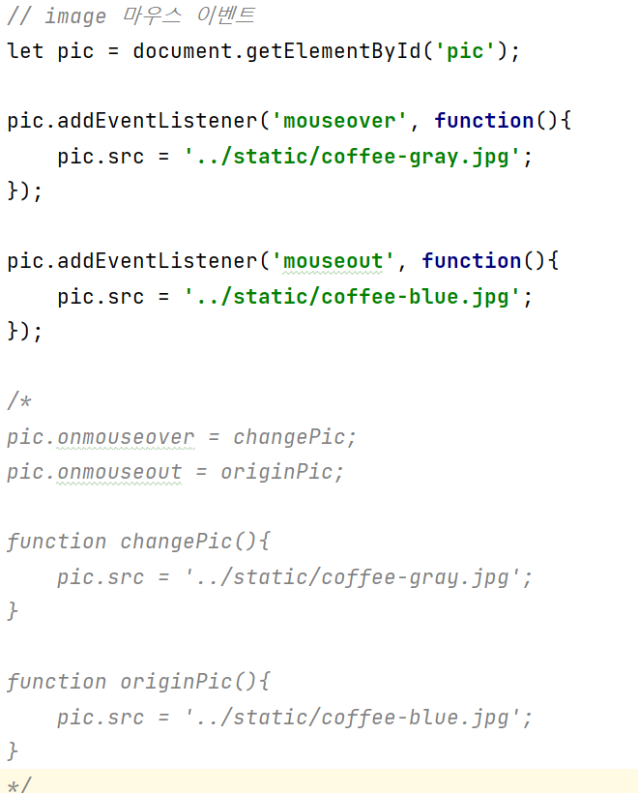
index 페이지
main-js.js

Slide 17
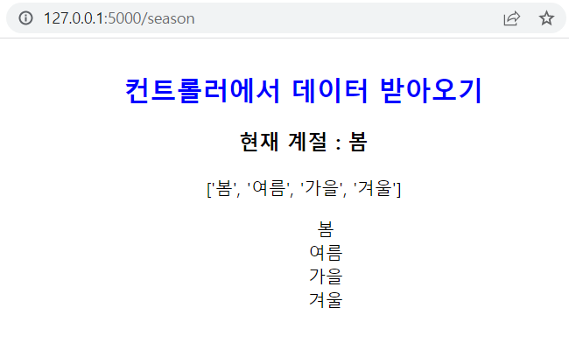
데이터 처리(출력)

Slide 18
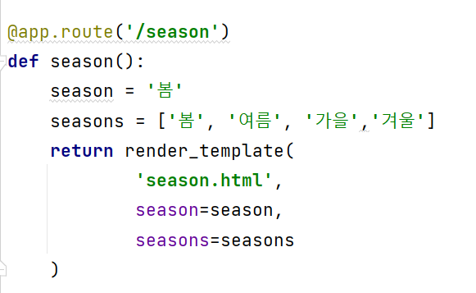
데이터 처리(출력)
url 경로 -/season, season() 함수

Slide 19
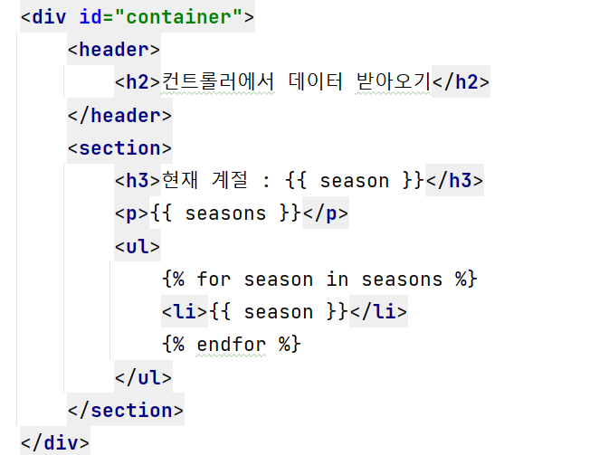
데이터 처리(출력)
season.html

Slide 20
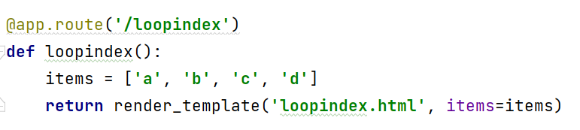
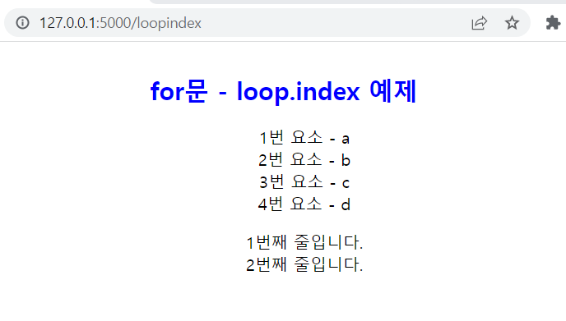
loop 인덱스
url 경로 -/loop_index/, loop_index() 함수

Slide 21
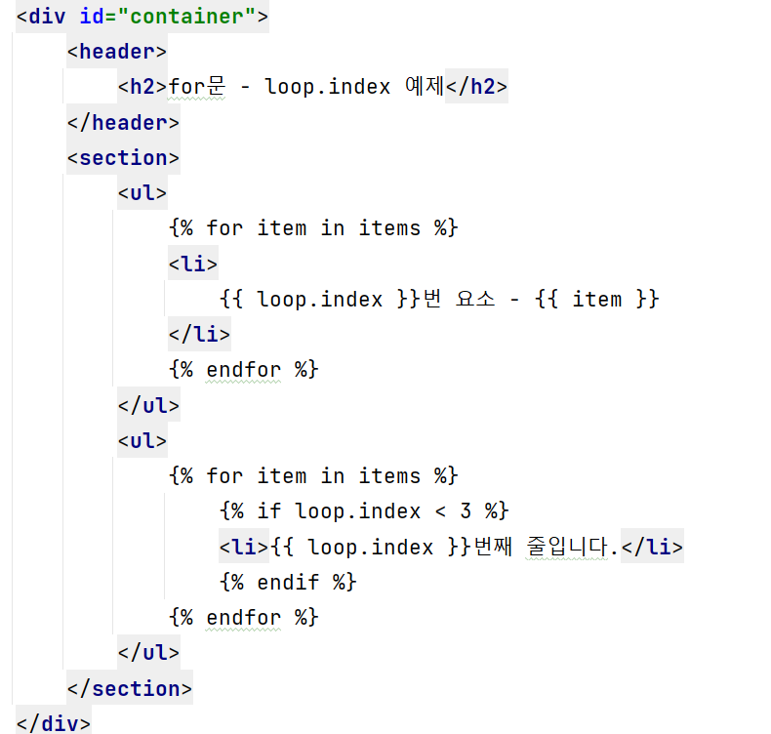
loop 인덱스

Slide 22
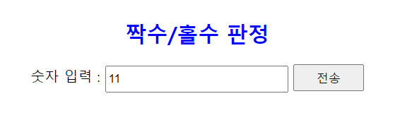
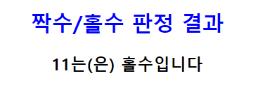
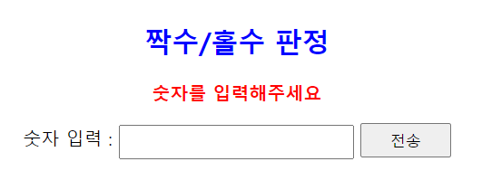
짝수 / 홀수 판정
연산 – 짝수 / 홀수 판정
문자를 입력한 경우(오류 처리)

Slide 23
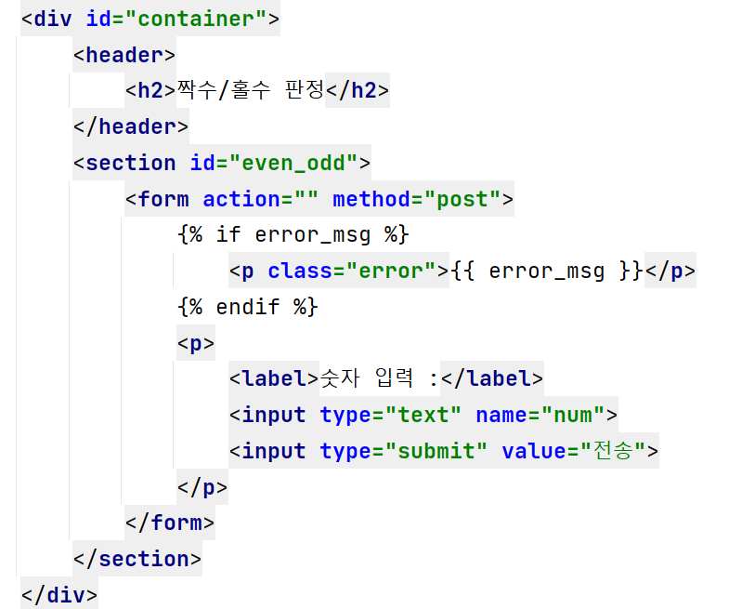
짝수/홀수 판정
even_odd.html

Slide 24
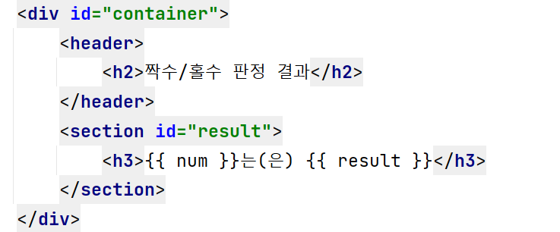
짝수/홀수 판정
calc_result.html

Slide 25
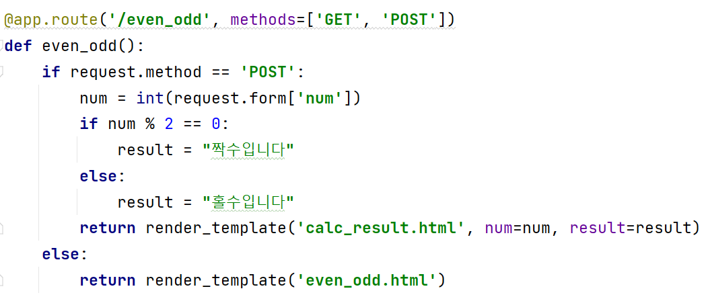
짝수/홀수 판정
url 경로 -/even_odd, even_odd() 함수

Slide 26
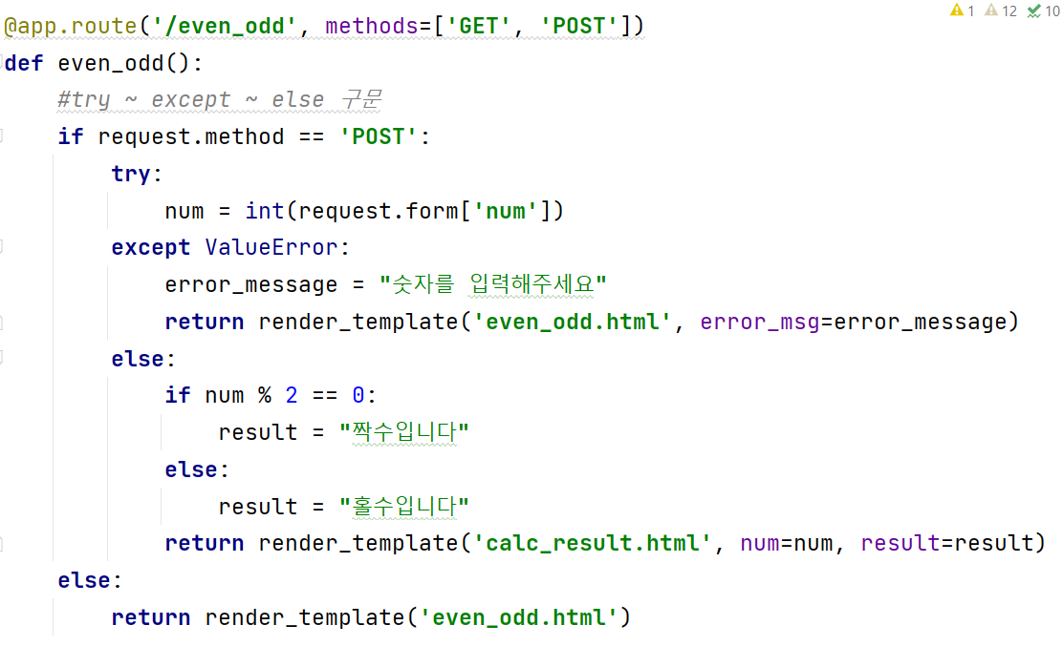
짝수/홀수 판정
예외 처리 – 문자 입력일 경우: try ~ except ~ else

Slide 27
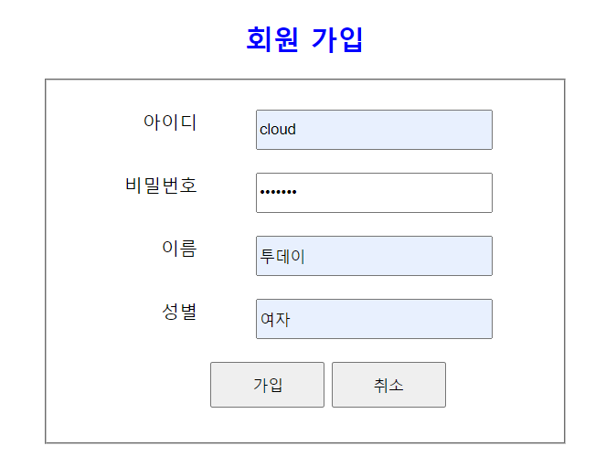
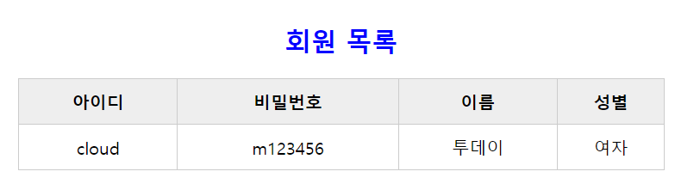
회원 가입
회원 가입 화면

Slide 28
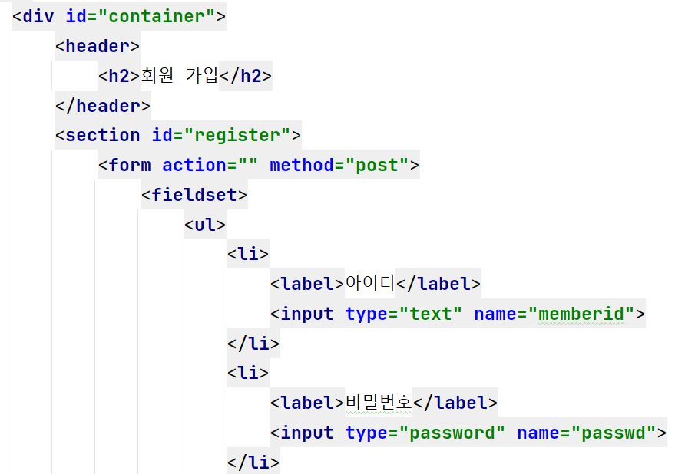
회원 가입
register.html

Slide 29
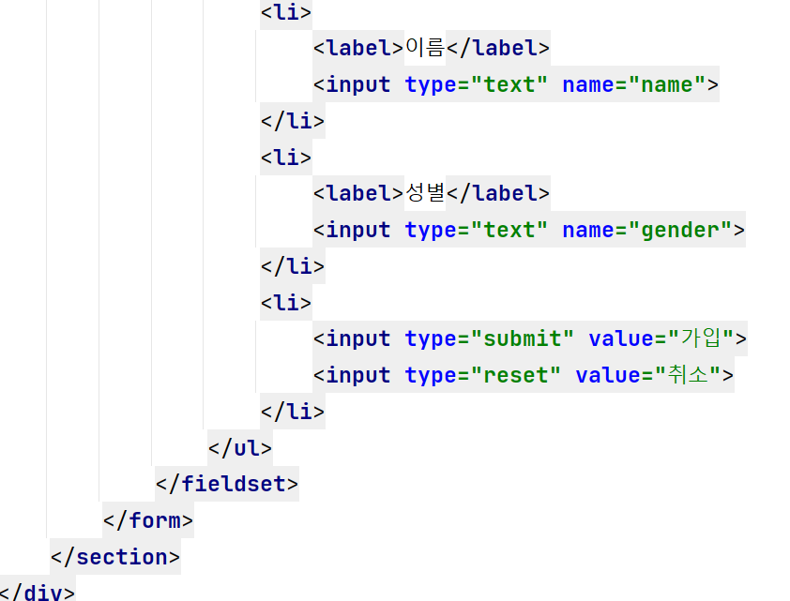
회원 가입
register.html

Slide 30
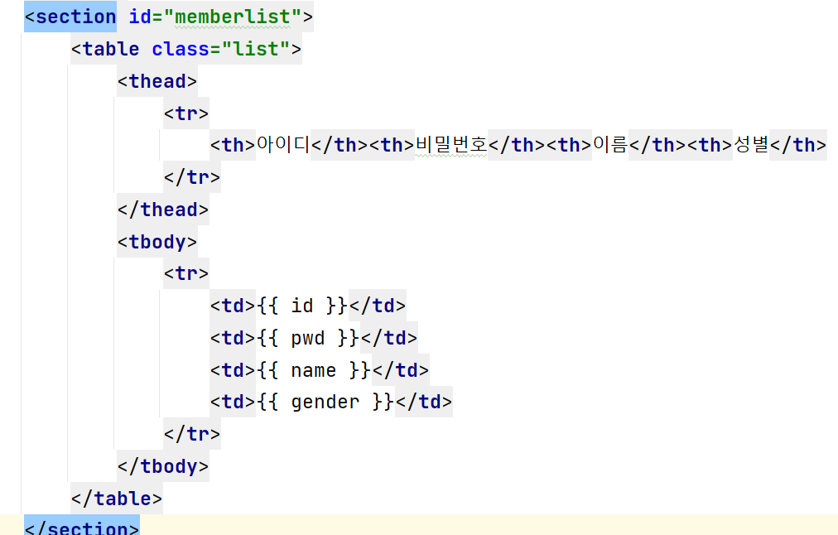
회원 가입
memberlist.html

Slide 31
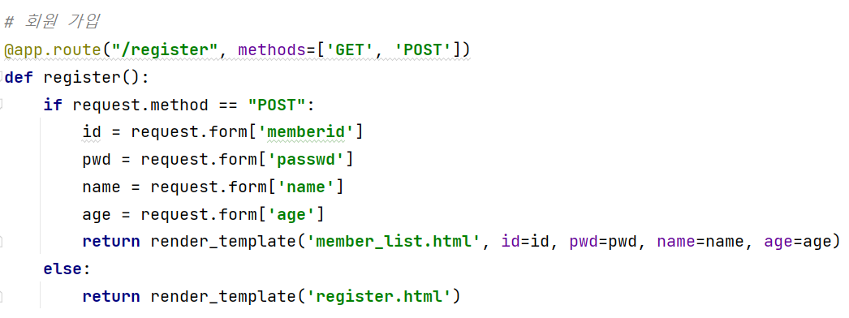
회원 가입
url 경로 -/register/, register() 함수

Slide 32
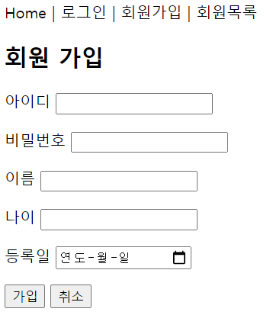
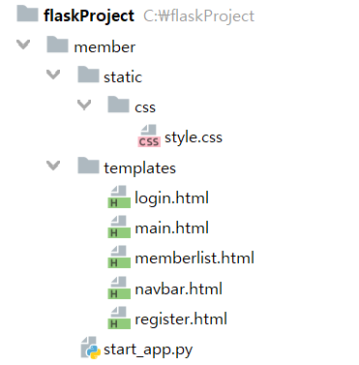
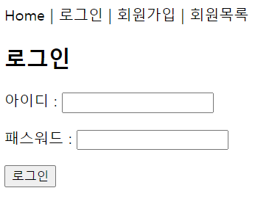
회원 관리 사이트

Slide 33
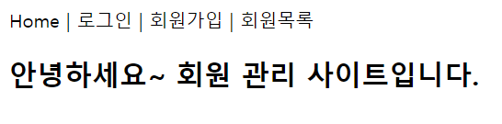
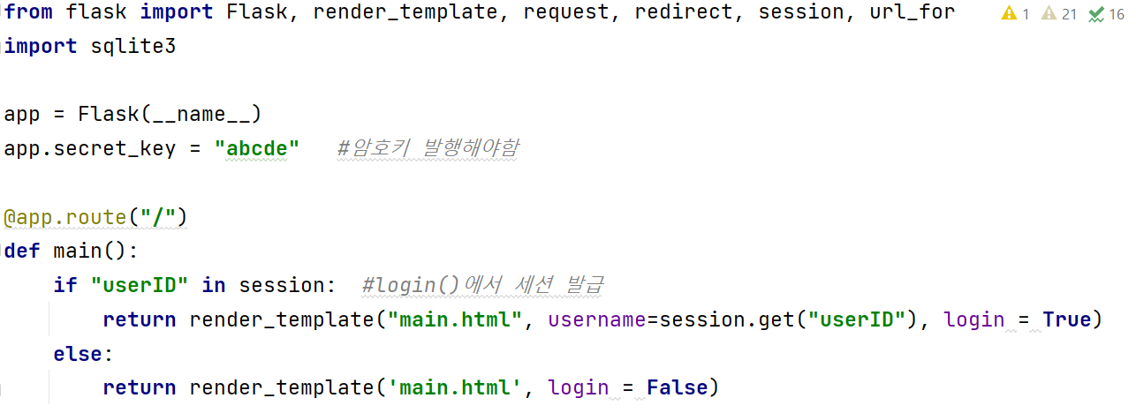
회원 관리 사이트
main 페이지

Slide 34
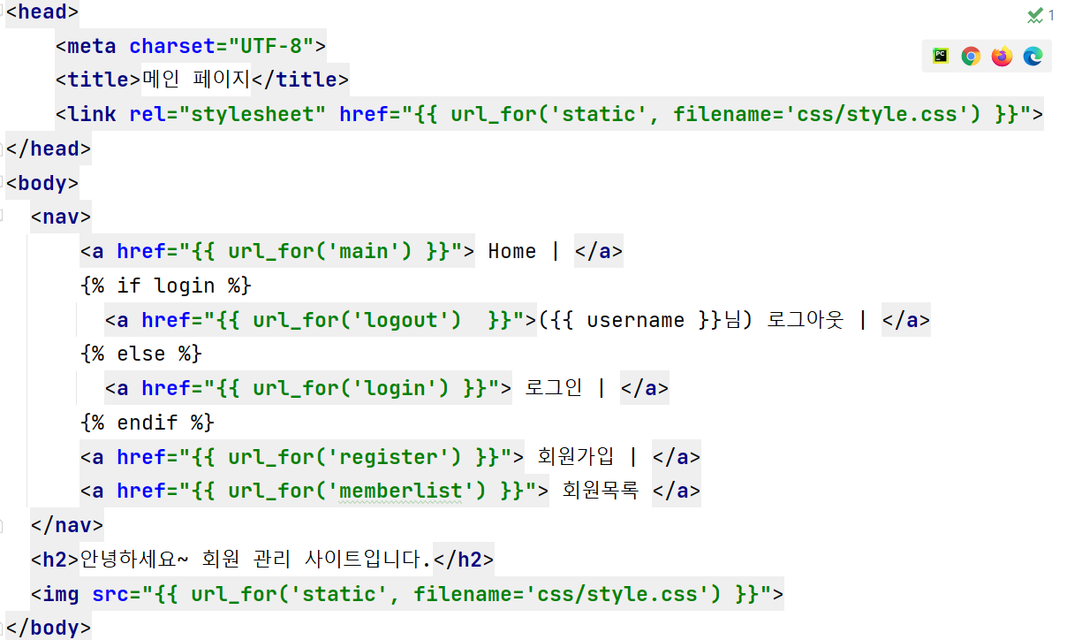
회원 관리 사이트
main 페이지

Slide 35
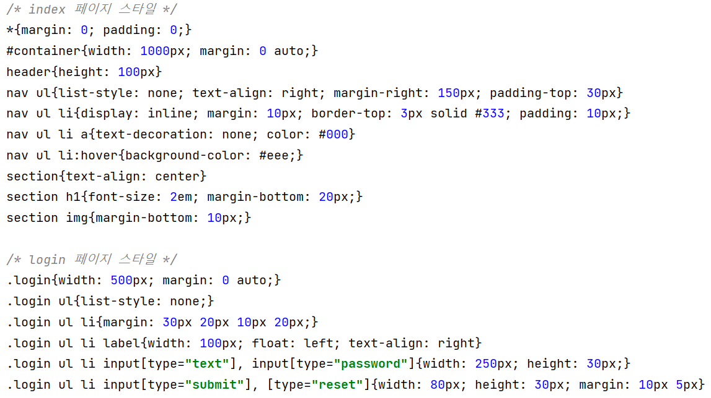
CSS 스타일

Slide 36
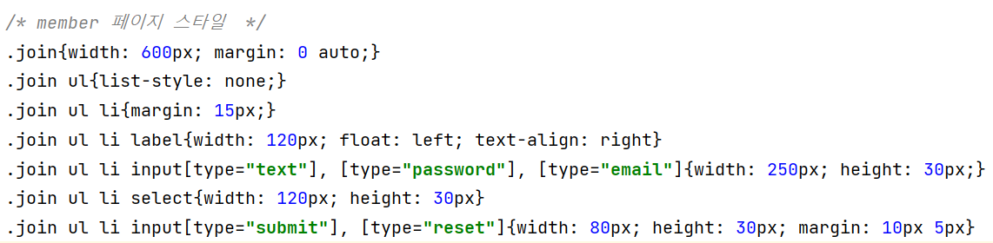
CSS 스타일

Slide 37
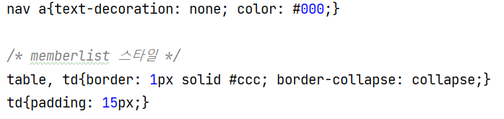
회원 관리 사이트
Css 스타일

Slide 38
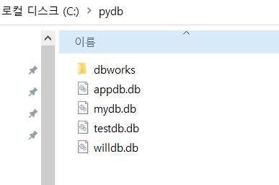
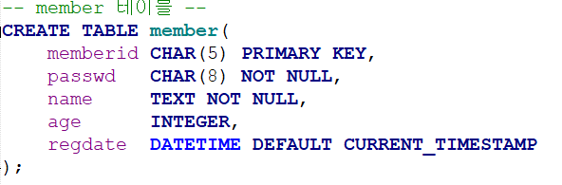
회원 관리 사이트
Sqlite3 데이터 베이스
sqlite3.connect("c:/pydb/testdb.db")

Slide 39
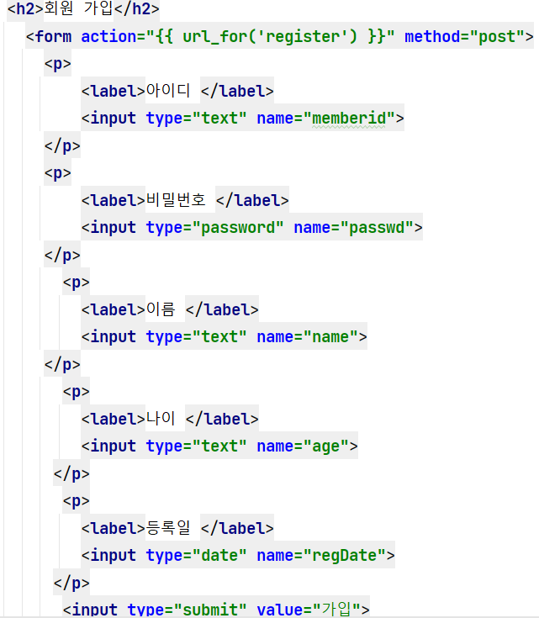
회원 관리 사이트
register 페이지

Slide 40

회원 관리 사이트
register 페이지

Slide 41

회원 관리 사이트
memberlist 페이지

Slide 42

회원 관리 사이트
memberlist 페이지

Slide 43

회원 관리 사이트
memberlist 페이지

Slide 44


회원 관리 사이트
login 페이지

Slide 45

회원 관리 사이트
login 페이지
app.secret_key = "abcde" #암호키 발행해야함

Slide 46

회원 관리 사이트
비밀키 설정
Q.
Why does Flask force us to set this secret_key property?
> secret key 설정 값을 Flask가 설정토록 강제하는 이유가 무엇인가?
A.
Anything that requires encryption (for safe-keeping against tampering by attackers) requires the secret key to be set. For just Flask itself, that 'anything' is the Session object
> 공격자로부터의 방어를 위한 암호화를 요구하는 어떤 것이든지 비밀키 값이 세팅되도록 요구된다. 예를 들어 Flask의 경우, 앞서 언급한 '어떤 것이든지'는 Session 객체이다.

Slide 47

회원 관리 사이트
login 페이지

Slide 48

회원 관리 사이트
logout 페이지

Slide 49


회원 관리 사이트
navbar.html을 외부 파일로 포함하기
{% include 'navbar.html' %}

Slide 50




세션(session)
세션(session)
- 클라이언트와 웹 서버 간의 상태를 지속적으로 유지하는 방법을 말한다.
- 사용자 인증을 통해 특정 페이지를 사용할 수 있도록 권한 상태 유지.
예) 웹 쇼핑몰 – 장바구니나 주문 처리와 같은 회원 전용 페이지 로그인 후 다른 웹 페이지
에 갔다가 돌아와도 로그인 상태 유지됨
- 세션은 오직 웹 서버에 존재하는 객체로 웹 브라우저마다 하나씩 존재하므로 브라우저를
닫기 전까지 웹 페이지를 이동하더라도 사용자 정보가 유지된다.
클라이언트
웹 서버
Flask,Django
세션
세션

Slide 51
쿠키(cookie)
쿠키(cookie)
- 클라이언트와 웹 서버간의 상태를 지속적으로 유지하는 방법으로 쿠키와 세션이 있다.
- 쿠키는 세션과 달리 상태 정보를 웹 서버가 아닌 클라이언트에 저장한다.
예) 어떤 웹 사이트를 처음 방문한 사용자가 로그인 인증을 하고 나면 아이디와 비밀번
호를 기록한 쿠키가 만들어지고, 그 다음부터 사용자가 그 사이트에 접속하면 별도
의 절차를 거치지 않고 쉽게 접속할 수 있다.
- 쿠키는 클라이언트의 일정 폴더에 정보를 저장하므로 웹 서버의 부하를 줄일 수 있으나
개인 정보 기록이 남기 때문에 보안에 문제가 있다.
클라이언트
웹 서버
①
쿠키생성
Django
Flask
쿠키저장소
③
쿠키전송
쿠키
②
쿠키저장

Slide 52

Session & Cookie
세션과 쿠키 확인
개발자도구 > Network

Slide 53

Session & Cookie
세션과 쿠키 확인
개발자도구 > Application

Slide 54

오라클 연동
1. cx_Oracle 라이브러리 설치
python -m pip install cx_Oracle --upgrade
2. 파이참 > 인터프리터 설정 > 패키지: cx_Oracle 설치

Slide 55

오라클 연동
3. 오라클 DB에 pytest 테이블 생성하기

Slide 56


오라클 연동
oracle_connect.py

Slide 57

오라클 연동

